Slide 1
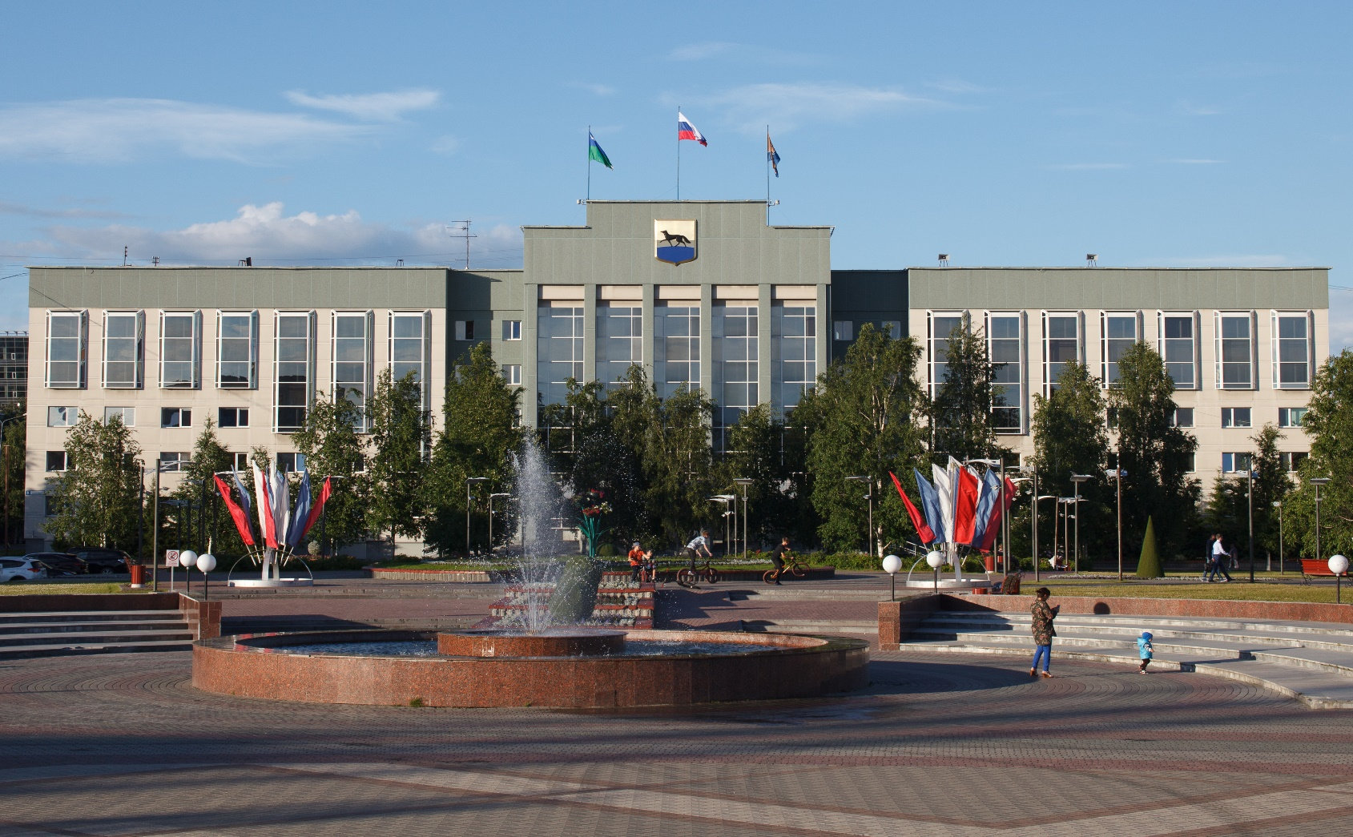
Об итогах участия бизнес-сообщества
в оценке регулирующего воздействия
в 2018 - 2019 годах, возможности участия
в нормотворчестве в электронном виде

Slide 2
Изменение принципа создания муниципального правового акта
сначала примем, потом посмотрим …
сначала обсудим, потом примем !!!

Slide 3
Активность предпринимательского сообщества
в 2018 – 2019 годах
182 отзыва
199 замечаний/предложений

Slide 4
Ключевые замечания и предложения принятые и учтенные в проектах правовых актов в 2018 году
распространение действия методики расчета арендной платы за пользование муниципальным имуществом только на вновь заключаемые договоры
дополнение порядка возможностью изменения специализации НТО с обоснованием данного изменения, при подаче заявления предпринимателем
установление срока действия согласованного проекта архитектурно-художественного решения летнего кафе при стационарных предприятиях общественного питания - 3 года
уточнение возложения обязанности, по очистке опор уличного освещения, цоколя зданий, заборов и других сооружений от объявлений, надписей и др., на законных владельцев данных объектов или организации, эксплуатирующие данные объекты (в случае заключения соответствующего договора с законным владельцем)

Slide 5
Ключевые замечания и предложения принятые и учтенные в проектах правовых актов в 2019 году
исключение требования к цветовой палитре внешних конструктивных элементов НСС, типовых эскизных проектов и связанных с ним требований и ограничений, требований изготовления некапитального строения сооружения в условиях заводского производства, порядок дополнен комиссионным рассмотрением документов
установление переходного периода для хозяйствующих субъектов, эксплуатирующих некапитальные строения, сооружения для приведения в соответствие с установленными требованиями, обращения с заявлением о выдаче разрешения - не позднее 6 (шести) месяцев со дня опубликования МПА
сокращение периодичности мойки и очистки от загрязнений рекламных конструкций
дополнение порядка сроком уведомления об отказе в предоставлении субсидии, возможностью повторного обращения в случае получения отказа в представлении субсидии

Slide 6
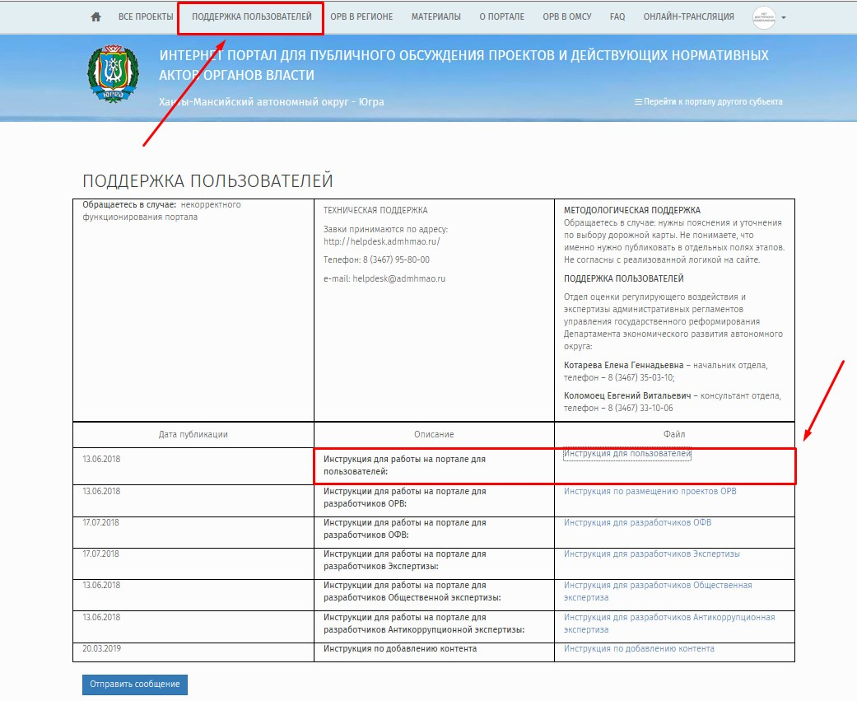
Портал органов власти ХМАО– Югры
http://regulation.admhmao.ru

Slide 7
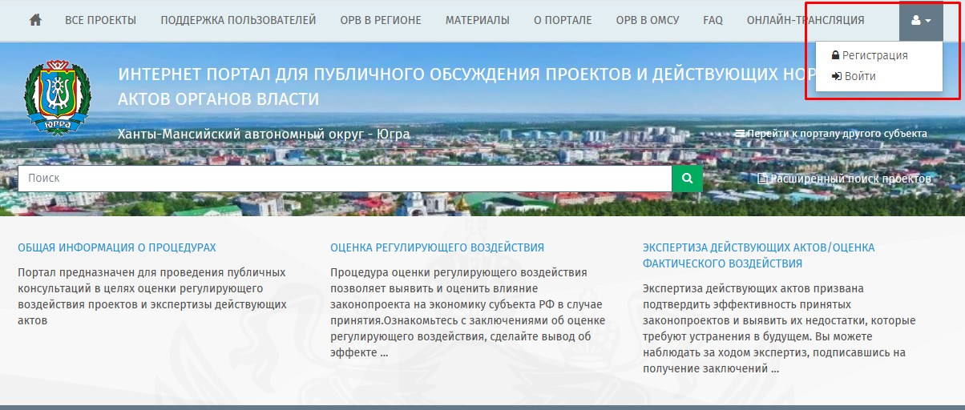
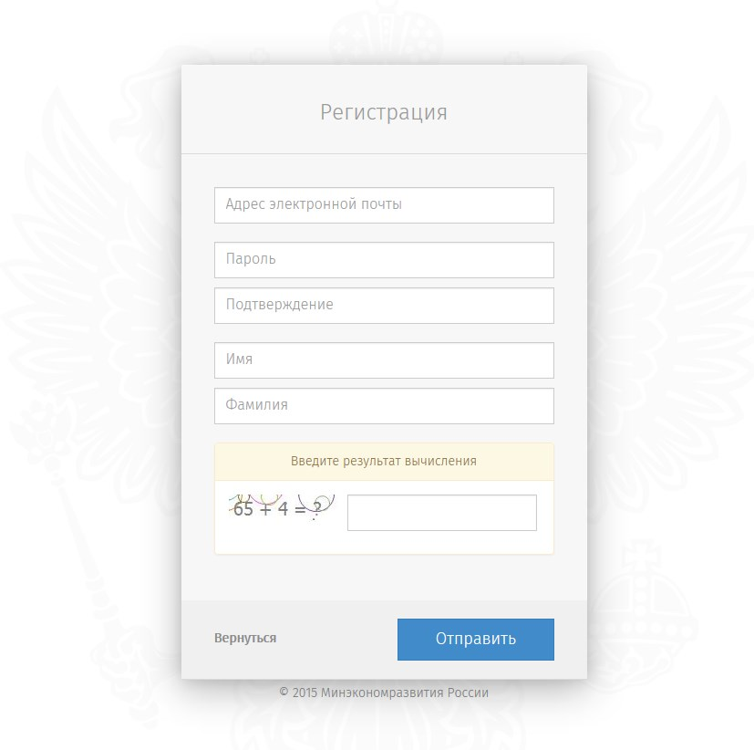
Портал органов власти ХМАО– Югры
http://regulation.admhmao.ru
Процедура регистрации

Slide 8
Портал органов власти ХМАО– Югры
http://regulation.admhmao.ru
Электронный отзыв

Slide 9
Спасибо за внимание!
Приглашаем к сотрудничеству!
Отдел развития предпринимательства
управления инвестиций и развития предпринимательства
тел. (3462)52-20-83
voroshilova_yp@admsurgut.ru

